Slide 1
PPD1
Teil 3 - Lernen begleiten
Richard Conrardy, Dozent Digitalität

Slide 2
Medientheorien

Slide 3
Uebung
Vergleicht eure Mindmaps zu Medientheorien aus dem Vorbereitungsauftrag.
Diskutiert auffallende Abweichungen.
Haletet Fragen auf Padlet fest.
Notes:
Auch hier ist wieder das Padlet ganz am Anfang da, um zu sehen, dass alle Zugriff darauf haben.

Slide 4
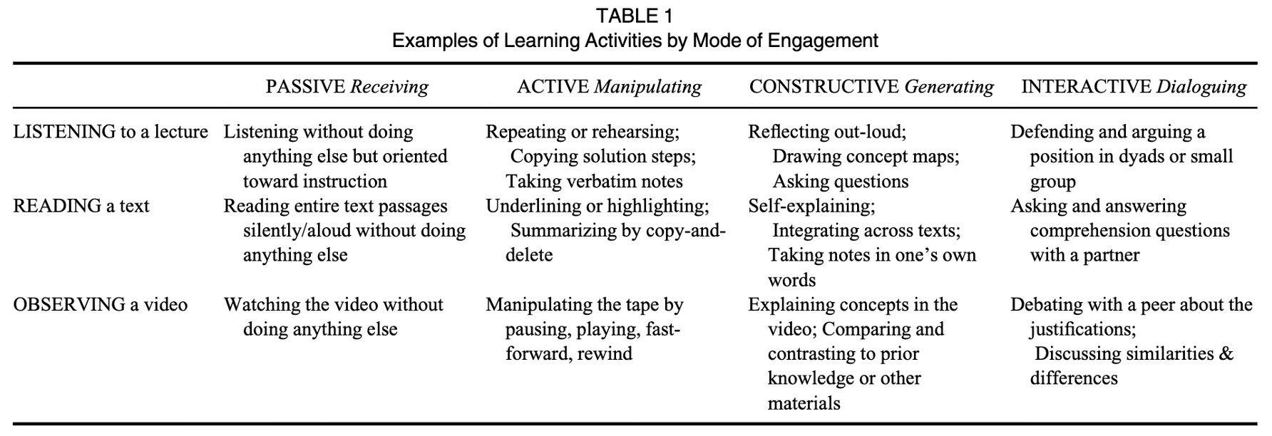
Abbildung 1: Chi und Wylie (2014)
Notes:
Nochmals die tabelle die zeigt, dass es sich hier um ein Ordnung handelt. I>C>A>P. Und dass ihre Behauptungen auf einer Metanalyse fussen. Diese ist jedoch umstritten, wie fairerweise alle Metastudien etwas umstritten sind.

Slide 5
Gute digitale Medienarbeit beginnt bei…
Aktivitätsstufe
Tool
Lehrmittel
Lernziel und Taxonomie
Motivationsaufbau
Notes:
Kurze Diskussion wie Lektionen geplant werden. In welcher Reihenfolge man vorgeht.
Es gibt das Henne und Ei Problem. Wer behauptet, dass Medien zuletzt kommen irrt. Medien schaffen einen Möglichkeitsraum und wir müssen Medien auswählen.
Die wahrscheinlich korrekteste Antwort ist, dass gute Medienarbeit bei Erfahrung beginnt.

Slide 6
Auftrag
Wie sieht ein vernünftiger digitaler Medieneinsatz auf hoher D-Bloom, SAMR oder ICAP Stufe aus?
Bilden Sie 3er-Gruppen.
Entwickeln Sie eine Unterrichtsidee aus einem Ihrer Fächer.
Begründen Sie die hohe Stufe mit D-Bloom, SAMR oder ICAP.
Beispiel
Französisch: aktiver Sprachgebrauch
Vorbereiten und Durchführen einer Videokonferenz mit einer Klasse aus der Romandie.
Hohe SAMR-Stufe, weil …
⏳ 10 Min
Notes:
Kommentar

Slide 8
Motivation und Gamification

Slide 9
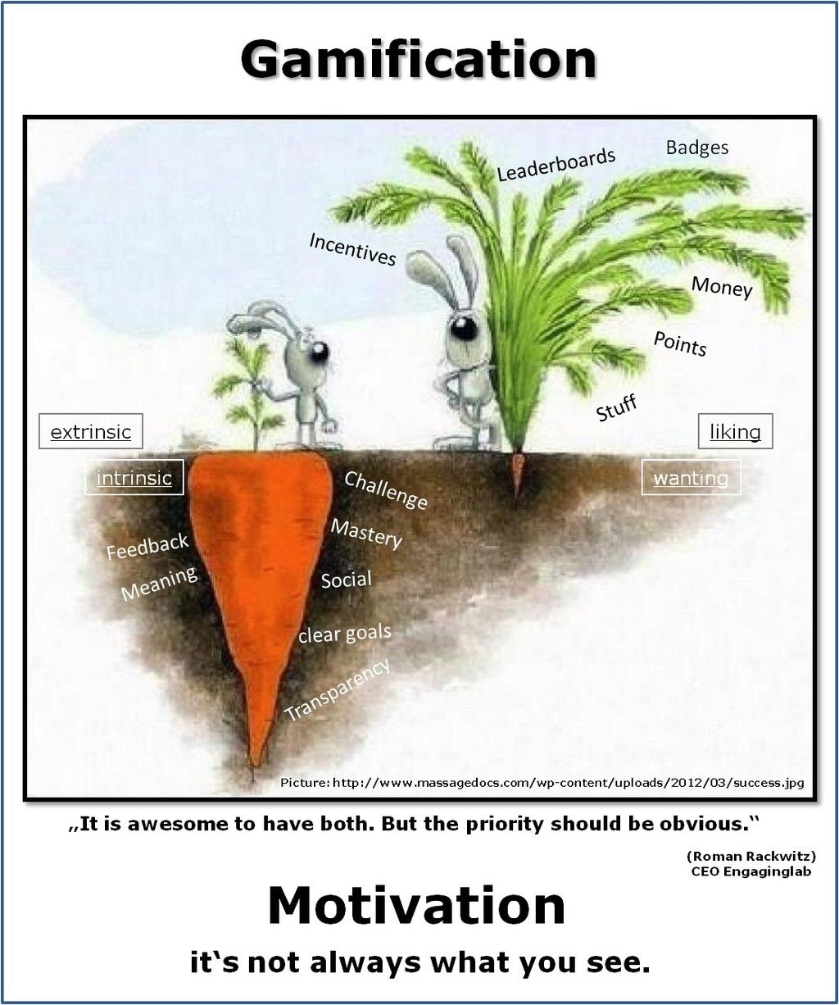
Gamification ist nicht immer Motivation
Abbildung 2: Rackwitz (2015)
Notes:
Rackwitz möchte Missverständnisse klären, kreiert aber selbst welche. Er möchte erklären was Gamification ist, es geht nicht um Oberflächenmerkmale von “Games” sondern um Tiefenmerkmale. Was er hier aber suggeriert, in Anlehnung auf die Motivationstheorie von Deci und Ryan (2002) ist, dass intrinsische Motivation besser ist als extrensische. Das ist meines Erachtens eine Fehlinterpretation ihrer Theorie. Wo kommt das her? (nächste Slide)

Slide 10

Shuster (2025)
Shuster (2025)

Slide 11
“In a war of technologies, nothing is more valuable than a clear understanding of what gear is going to get you the best results. Now we see it in real time—what’s working, what’s not”
Notes:
Am Anfang die Frage, wer diese Person ist. Mykhailo Fedorov, ab 2019 Minister der digitalen Transformation, dann 2023 Minister der Innovation, Bildung und Wissenschaften, ab 2026 dann Verteidigungsminister der Ukraine. Sehr erfolgreich mit einem Punktesystem, Soldaten sammeln Punkte wenn sie nachweislich Ziele erreichen und können diese Punkte bei https://market-brave1.delta.mil.gov.ua/ eintauschen gegen Kriegsgerät.
Gamification dient hier als Mittel zum Zweck, es geht darum verlässliche Daten zu haben.

Slide 12
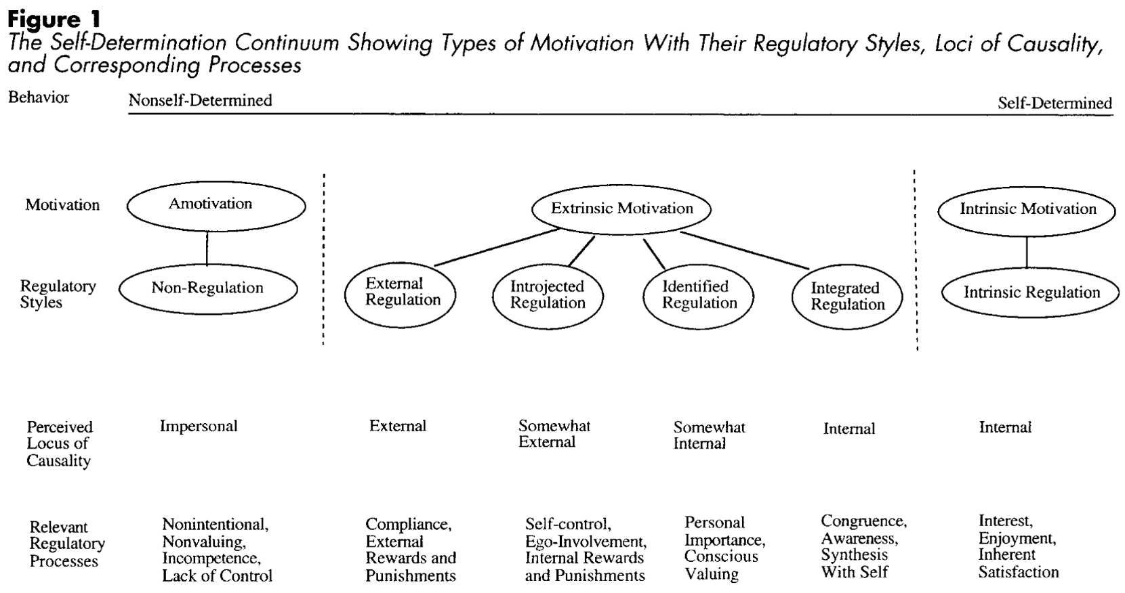
Abbildung 3: Ryan und Deci (2000)
Notes:
Link ist die Amotivation, aber die X-Achse ist nicht die steigende Motivation, sondern der Grad an Selbstbestimmung. Dieser ist gemäss ihrer Theorie ein Faktor von mehreren, welcher Motivation verstärkt. Anders: Stellt euch die Frage, wer ist motivierter, Zwangsarbeiter beim Apple-Zulieferer Foxconn oder ihr?
Wo kommt der Wunsch nach intrinsischer Motivation her? Live-Long-Learning Initiative. Teach a man how to fish etc.
Diskussion, wie macht ihr das bei euren Lernenden?

Slide 13
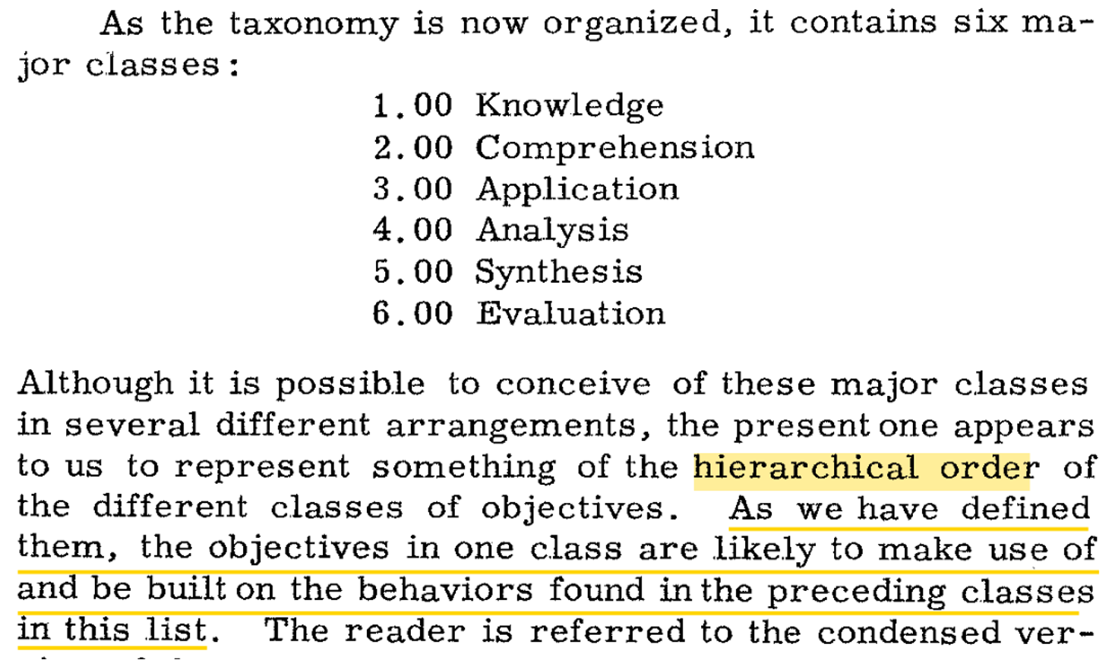
Bloom u. a. (1956)
Notes:
Auch hier eine Erinnerung an das Original. Anderson und Krathwohl schreiben es weniger deutlich, aber Bloom 1956 behauptet klar, dass die Stufen aufbauend sind. Ohne Knowledge keine Comprehension. Es ist unklar ob das über die ganze Schullaufbahn ist (Primar tief, Gymnasium hoch, Universität die obersten) oder pro Thema tief einsteigen und hoch enden. Wie seht ihr das?

Slide 14
Übung
Wie können wir Unterricht mit digitalen Medien gewinnbringend begleiten und fördern?

Slide 15
Arbeiten Sie zu dritt.
Wählen Sie einen Ansatz im Bereich Gamification, Motivationsförderung oder Learning-Analytics.
Erstellen Sie einen groben Unterrichtsablauf der zeigt wie ihr Ansatz sie unterstützt.
Beschreiben Sie:
Was machen die Schüler*innen?
Was ist die Rolle der Lehrperson?
Wie wird Lernen gefördert?
Wie wird Lernen begleitet?
Welche Herausforderungen entstehen?
Notes:
Motivation, Gamification oder Learning Analytics sind eventuell nur ein Mittel zum Zweck. Der Zweck ist dabei unklar definiert: irgendwas mit Lehrplan. Hier geht es darum sich Gedanken zu machen wie diese drei Ansätze (Motivation, Gamification oder “nur” Learning Analytics) ineinandergreifen.
Auch ansprechen kann man dabei Lernplattformen wie z.B. LearningView.

Slide 16
Bloom, Benjamin S., Max D. Engelhart, Edward J. Furst, Walker H. Hill, und David R. Krathwohl. 1956. Taxonomy of Educational Objectives. David McKay Company, Inc.
Chi, Michelene T. H., und Ruth Wylie. 2014. «The ICAP Framework: Linking Cognitive Engagement to Active Learning Outcomes». Educational Psychologist 49 (4): 219–43. https://doi.org/10.1080/00461520.2014.965823.
Deci, Edward L., und Richard M. Ryan, Hrsg. 2002. Handbook of Self-Determination Research. University of Rochester Press.
Rackwitz, Roman. 2015. «Gamification Im Kontext Der Selbstmotivation.» In Medium. https://medium.com/@romanrackwitz/gamification-im-kontext-der-selbstmotivation-7ccd6c91a179.
Ryan, Richard M., und Edward L. Deci. 2000. «Self-Determination Theory and the Facilitation of Intrinsic Motivation, Social Development, and Well-Being.» American Psychologist 55 (1): 68–78. https://doi.org/10.1037/0003-066X.55.1.68.
Shuster, Simon. 2025. «How Ukraine Gamified Drone Warfare». World in TIME. https://time.com/7319847/7319847/.

